Slide 1
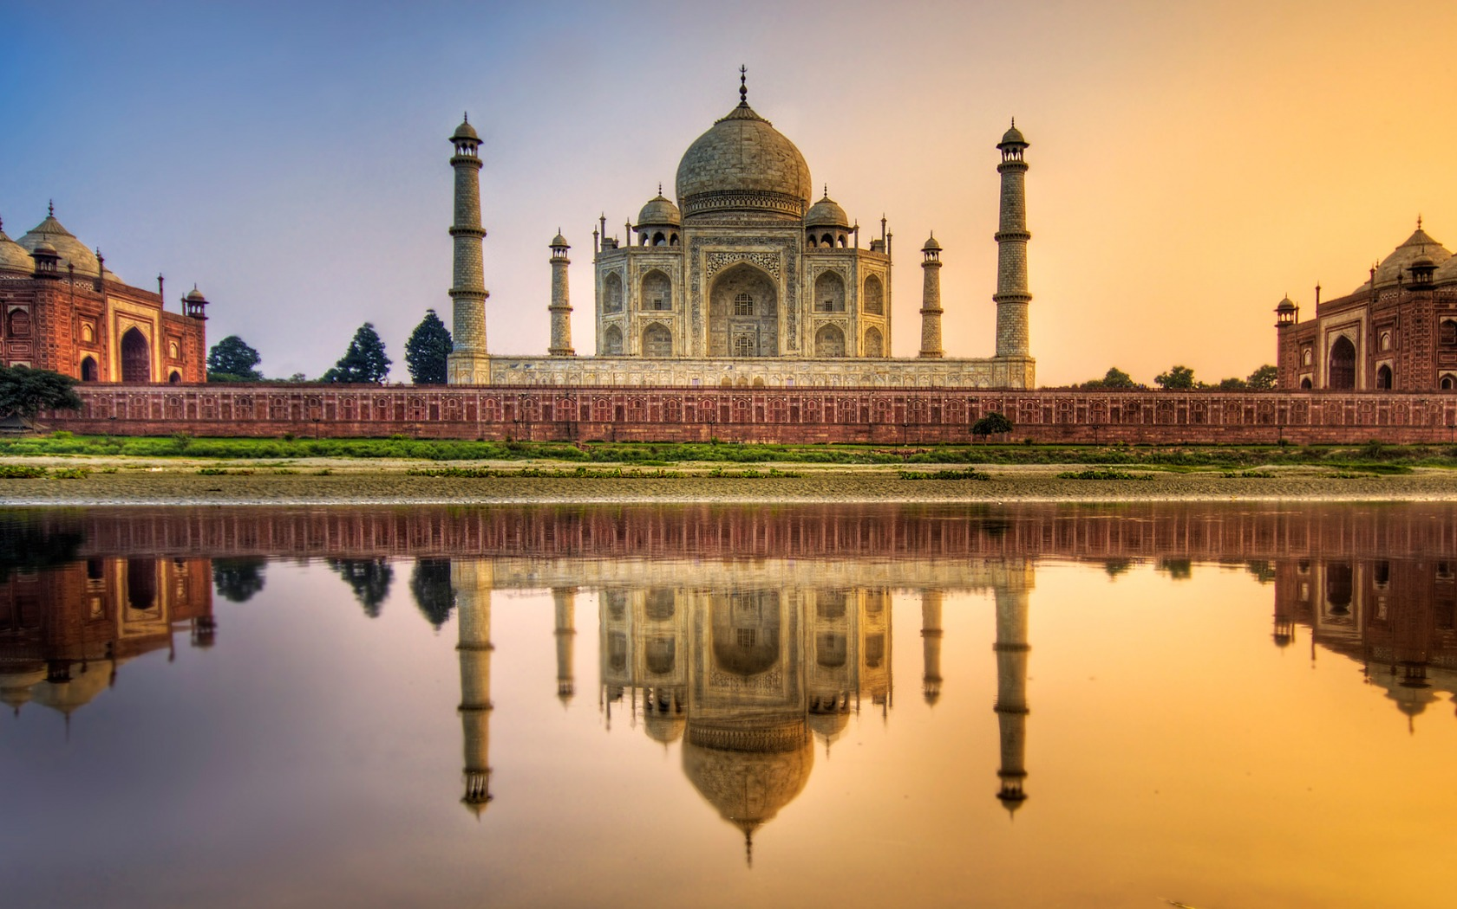
ДАВНЯ ІНДІЯ

Slide 2
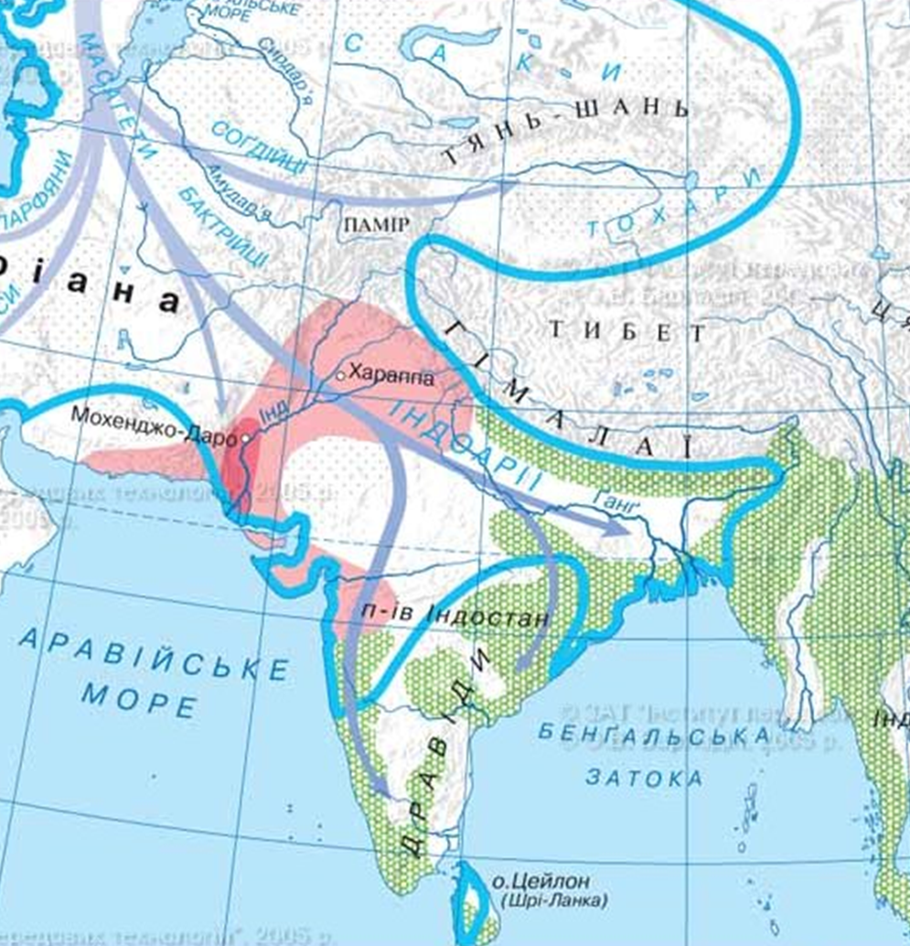
1. На якому півострові розташована Індія?
2. Які океани омивають півострів Індостан?
3. Які найбільші річки протікають територією Індії?
4. На які райони поділяються землі Індії?

Slide 3
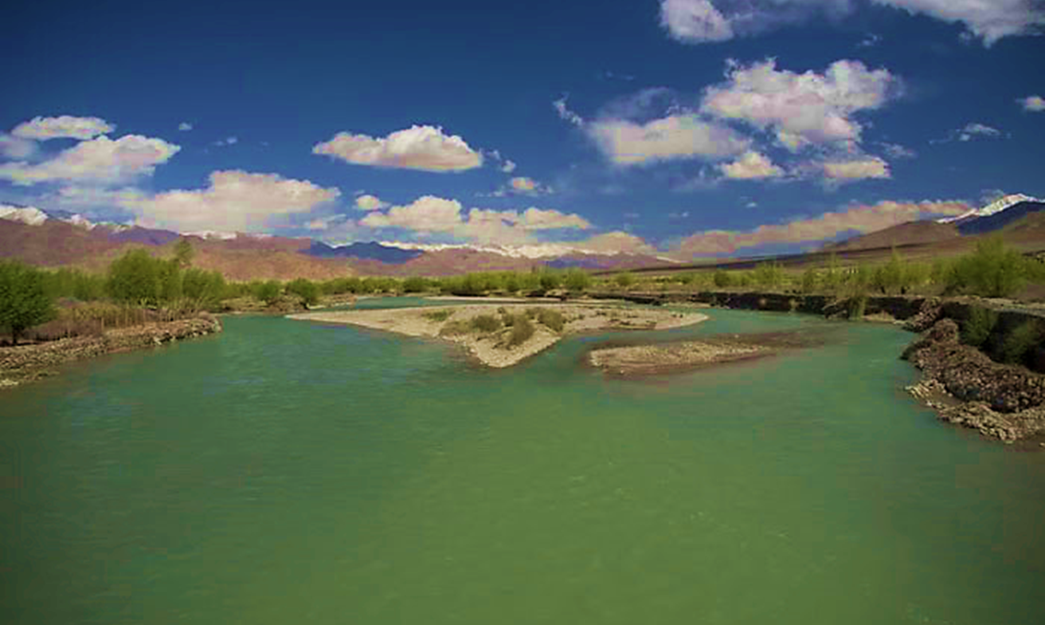
ПРИРОДНІ УМОВИ ІНДІЇ
Долина річки Інд
(Північно-Західна Індія) рідко випадають дощі, розливи Інду трапляються тільки під час танення снігів у горах. Вологі вітри не досягають долини Інду, тож через сухий клімат рільництво тут потребує зрошування.

Slide 4
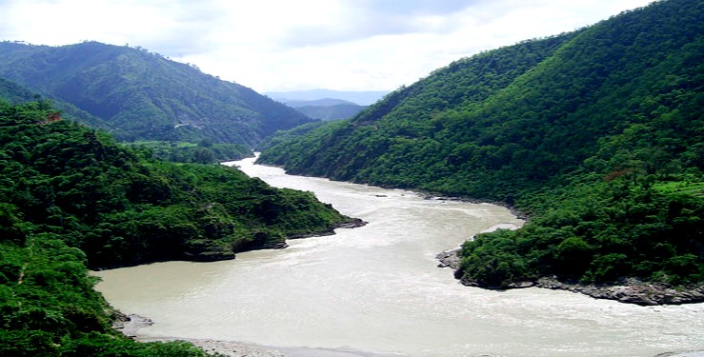
Долина річки Ганг
(Північно-Східна Індія) простяглися тропічні ліси - джунглі. Тут росли бамбук, манго, очерет, лотос. Водилися королівські тигри, носороги, леви, слони, мавпи, змії. Для заняття землеробством потрібно було вирубувати ліси. Клімат цієї частини Індії визначають вітри Індійського океану. У жовтні—листопаді (одразу після жнив) тут наставала тепла зима з найнижчою температурою до +5 °С. У червні-серпні тривав двомісячний дощовий сезон. Коли опади не припинялися довше, починалися руйнівні повені.

Slide 5
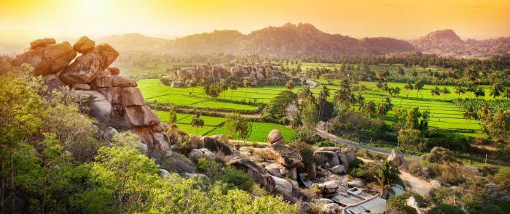
Декан
У Південній Індії, відрізаній від північних областей ланцюгом гір, дощі випадали нерегулярно. Річки тут були багаті на золото та алмази.

Slide 6
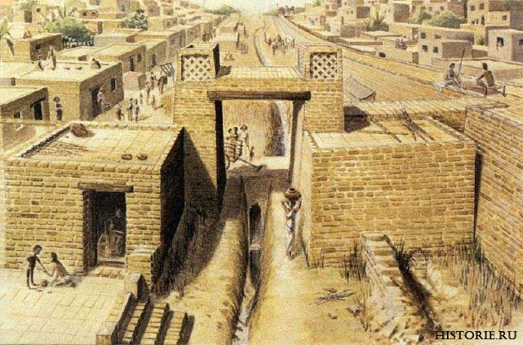
Житла мали одне вікно, закрите дерев’яними ґратами. Дах робили з листя та тростини. Кімнати вмебльовували ліжками та плетеним столом, біля якого сиділи на підлозі. У підсобних приміщеннях у глиняних та мідних горщиках зберігали продукти (масло, перець, спеції, мед). Цей посуд використовували лише для приготування та зберігання їжі. За тарілки слугувало листя.

Slide 7
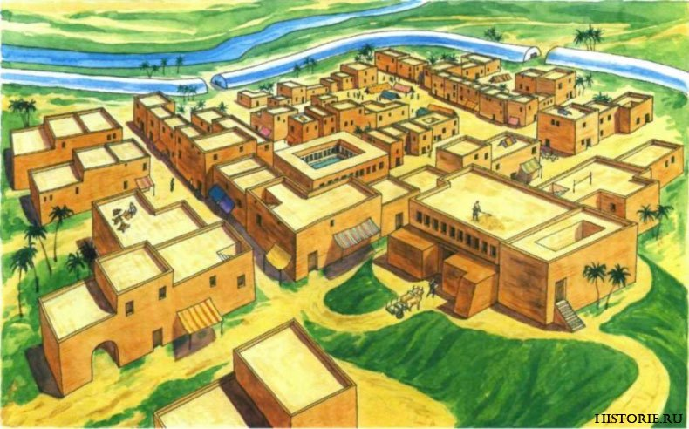
Більшість населення Давньої Індії проживало в невеликих поселеннях, оточених суцільною стіною або парканом для захисту від нападників та диких звірів

Slide 8
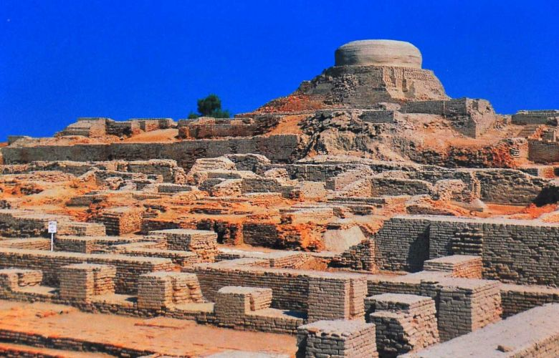
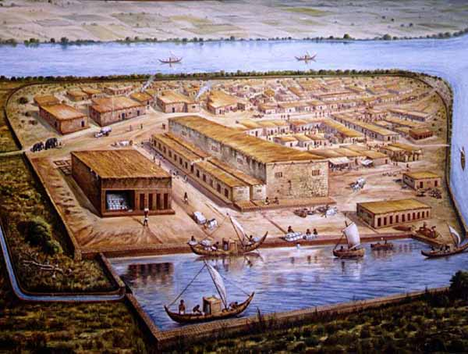
Найдавніші держави та міста в Індії існували в 23-18 ст. до н. е. На сьогодні відомо понад 500 поселень індської цивілізації з населенням до 100 тис. осіб. Першими були відкриті стародавні поселення Мохенджо-Даро та Хараппа.

Slide 9
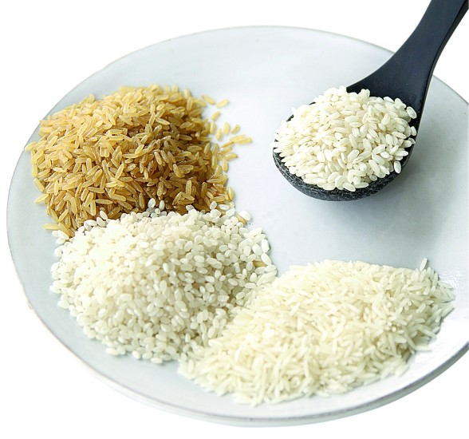
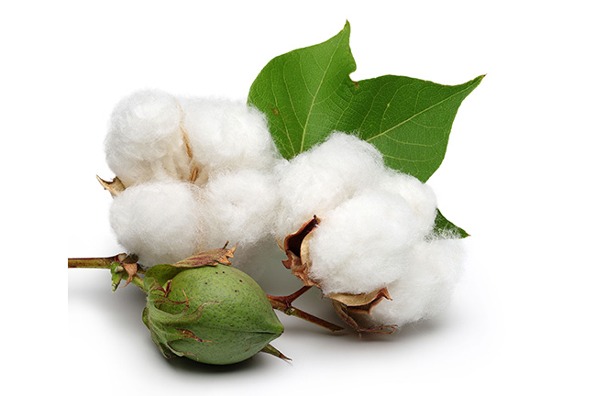
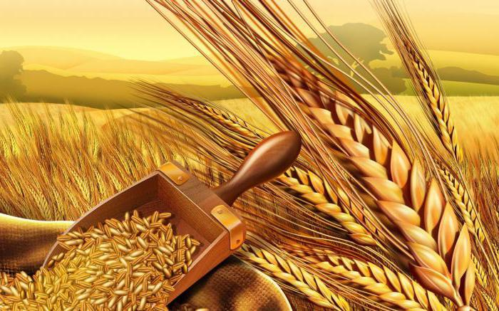
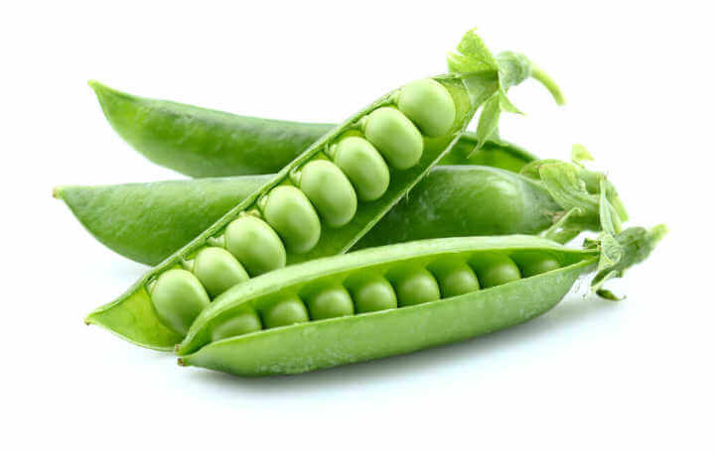
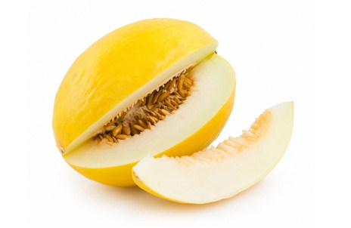
У долинах Інду та його приток зводили іригаційні споруди. Урожай збирали двічі на рік. Індійці вирощували пшеницю, ячмінь, горох, диню, бавовник, у вологіших районах сіяли рис.

Slide 10
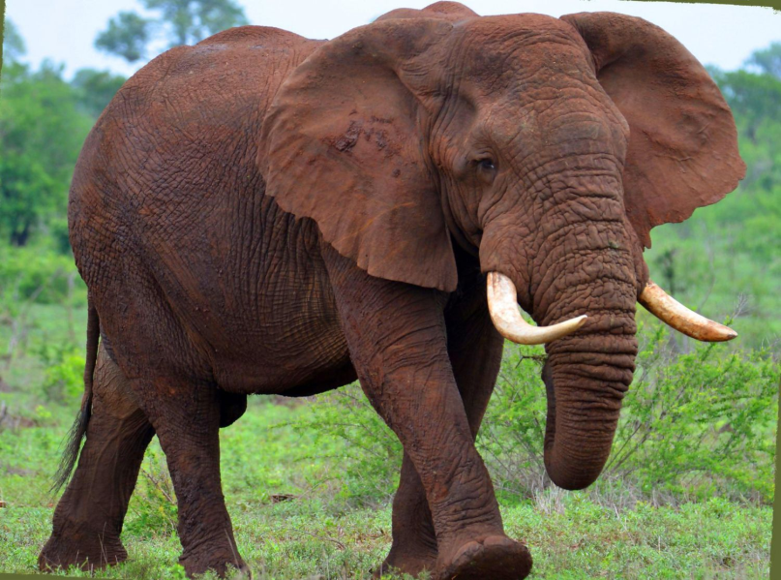
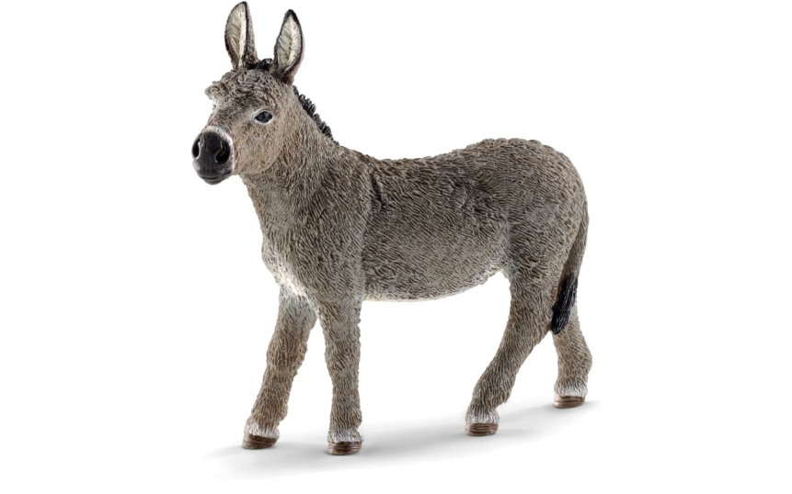
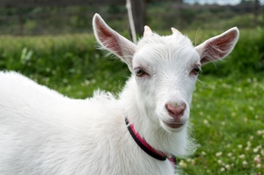
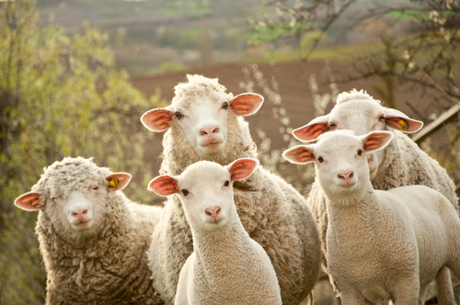
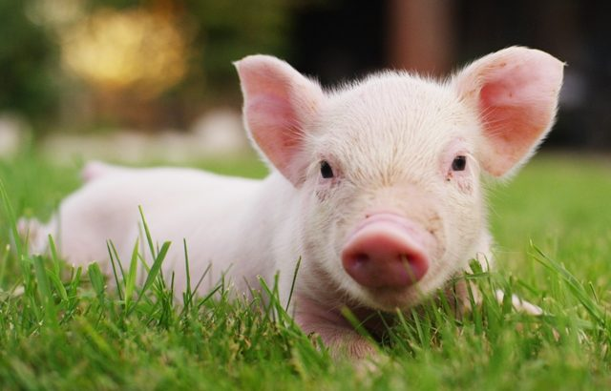
Розводили корів, буйволів, овець, кіз, свиней, віслюків і різні види домашньої птиці. Близько 2000 р. до н. е. приручили слона.

Slide 11

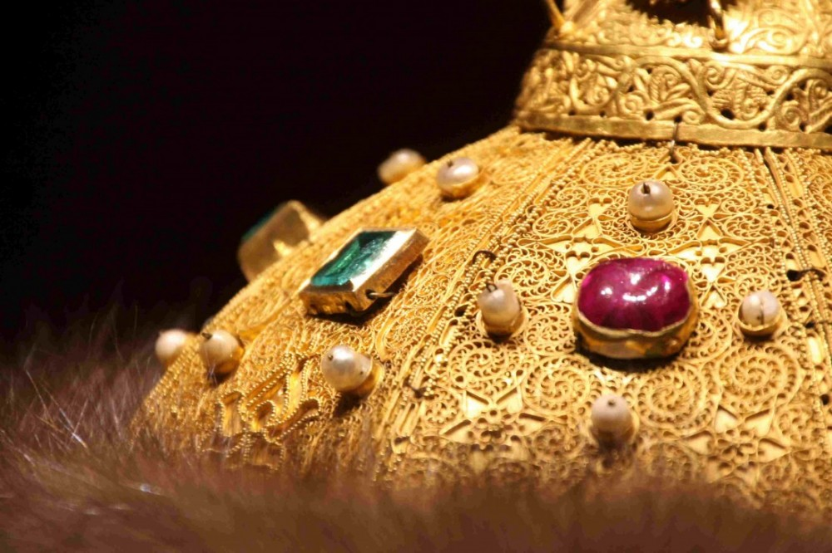
Давні жителі Індії вміли виплавляти мідь, виготовляти скло, ювелірні вироби, знали й використовували гончарний круг. З Індії до інших країн вивозили бавовняні тканини, слонову кістку, коштовні камені, золото й цінні породи деревини.

Slide 12
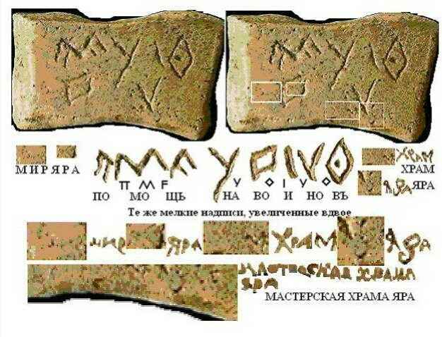
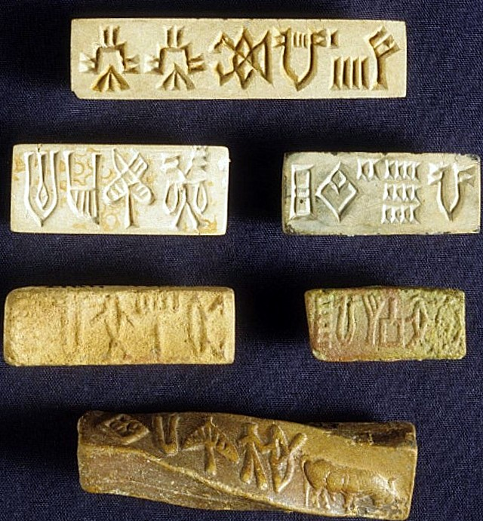
Індійці мали писемність. Проте тисячі написів, знайдених археологами, лишаються й досі не прочитаними. Відомо, що писали жителі Хараппи справа наліво, користувалися 400 малюнковими знаками.

Slide 13

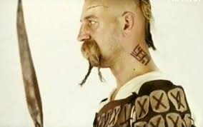
Племена індоарійців (аріїв) прийшли на землі Індії з Ірану близько 1500 р. до н. е. Цей період індійської історії називають Ведійським, бо саме тоді було складено на санскриті - мові аріїв - священні тексти Вед (так називають збірники священних гімнів на честь арійських богів).

Slide 14
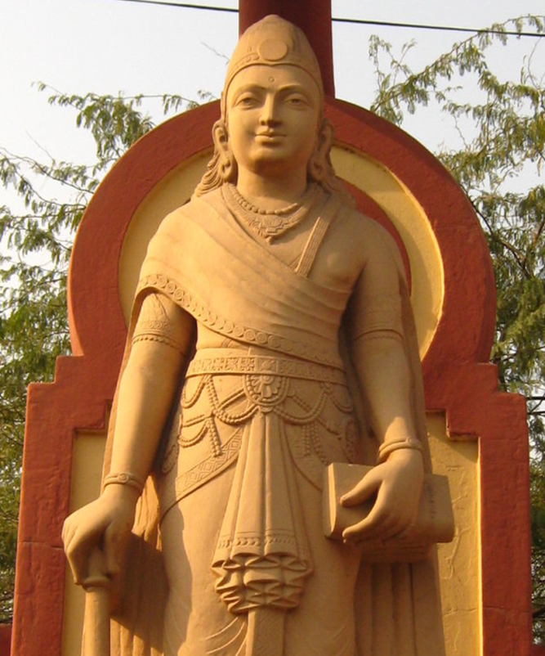
У середині 1 тисячоліття до н. е. в долині Гангу виникло понад півтора десятка нових держав.
Царі (раджі) були верховними розпорядниками всієї землі. Вони командували військом, очолювали управління та вважалися охоронцями дхарми.
Дхарма - «те, на чому тримається світ»: «закон істини», «засади, підвалини» - правила, дотримання яких є передумовою загального порядку.
З-поміж тогочасних держав найсильнішими були царства Кошала та Магадга.
Наприкінці 4 ст. до н. е. владу в Магадзі захопив Чандрагупта Маур’я. За правління онука Чандрагупти - Ашоки - під владою царів Магадги опинилася майже вся Індія. Долину ж Інду загарбали перські царі.

Slide 15
Індоєвропейська мовна сім’я
Українська
Мати, матір
Брат
Перська
Матар
Німецька
Мутгер
Брудер
Два
Дува
Цвай
Індійська
Матар
Бхратар
Двау
Латинська
Матер
Фратер
Дуо
Бхратар

Slide 16

ДОМАШНЄ ЗАВДАННЯ!
Вивчити параграф 19

